Slide 1
信号与线性系统
刘芳
信息学部 实训大楼B423
邮箱：hustliufang 2015@163.com
教材：《信号与线性系统》李香春 华中科技大学出版社

Slide 2
理论课时：48学时（1~6章）
考核方式：闭卷（平时成绩30%+考试成绩70%）
学习要求：由于课程理论性强，部分内容晦涩难懂，因此要求同学认真听讲，课下预习和复习，独立完成作业

Slide 3
第一章 绪论
学习该课程的意义
1、应用广泛
通信、航空航天、电路设计、声学、地震学、生物工程、能源学和技术领域等都出现信号与系统的概念。
2、研究内容
（1）研究不同的输入产生的输出（响应）特性
例如：对某一电路的分析是为了使该电路对不同的电压和电流源有定量的响应；
根据飞行员的各种命令，以及不同风力大小来确定一个飞行器的响应。

Slide 4
第一章 绪论
（2）根据需求设计系统
例如：当领航员与地面空中交通控制塔通信时，信号就可能受到驾驶舱内严重背景噪声的影响。在这种情况下，要设计出一种系统来保留所要求的信号（领航员的声音），而抑制掉不需要的噪声信号。
例如：由于摄像设备的限制，大气层的影响，以及在信号传回地面过程中引起的误差等因素，地球观测卫星所摄取的物景照片会受到污损，因此要对图像信号进行处理，补偿某些被污损的部分。

Slide 5
第一章 绪论
正如前面所述，信号与系统是一个普遍的概念，并且已经发展了很长一段历史，因此，国内外大学理工科专业都要学习该课程。
随着技术的不断进步，信号与系统分析也在不断地演变和发展。将来，我们一定会看到信号与系统分析方法和概念能够应用到更为广泛的领域中去。

Slide 6
第一章 绪论
1.1 引 言
1.2 信号的概念
1.3 系统的概念
1.4 信号与系统分析方法

Slide 7
1.1 引言
第一章 绪论
什么是信号？什么是系统？为什么把这两个概念连在一起？
一、信号的概念
1. 消息(message):
人们常常把来自外界的各种报道统称为消息。
2. 信息(information):
它是信息论中的一个术语。
通常把消息中有意义的内容称为信息。
本课程中对“信息”和“消息”两词不加严格区分。

Slide 8

1.1 绪论
3. 信号(signal):
信号是信息的载体。通过信号传递信息。
为了有效地传播和利用信息，常常需要将信息转换成便于传输和处理的信号。
信号我们并不陌生，如刚才铃声—声信号，表示该上课了；
十字路口的红绿灯—光信号，指挥交通；
电视机天线接受的电视信息—电信号；
广告牌上的文字、图象信号等等。

Slide 9
1.1 绪论
二、系统的概念
信号的产生、传输和处理需要一定的物理装置，这样的物理装置常称为系统。
一般而言，系统(system)是指若干相互关联的事物组合而成具有特定功能的整体。
如手机、电视机、通信网、计算机网等都可以看成系统。它们所传送的语音、音乐、图象、文字等都可以看成信号。信号的概念与系统的概念常常紧密地联系在一起。
系统的基本作用是对输入信号进行加工和处理，将其转换为所需要的输出信号。
输入信号
输出信号
系统
激励
响应

Slide 10
1.2 信号的描述和分类
第一章 绪论
一、信号的描述
信号是信息的一种物理体现。它一般是随时间或位置变化的物理量。
信号按物理属性分：电信号和非电信号。它们可以相互转换。电信号容易产生，便于控制，易于处理。本课程讨论电信号---简称“信号”。
电信号的基本形式：随时间变化的电压或电流。
描述信号的常用方法（1）表示为时间的函数
（2）信号的图形表示--波形
“信号”与“函数”两词常相互通用。

Slide 11
1.2 信号的概念
二、信号的分类
1. 确定信号和随机信号
可以用确定时间函数表示的信号，称为确定信号或规则信号。如正弦信号。
若信号不能用确切的函数描述，它在任意时刻的取值都具有不确定性，只可能知道它的统计特性，如在某时刻取某一数值的概率，这类信号称为随机信号或不确定信号。电子系统中的起伏热噪声、雷电干扰信号就是两种典型的随机信号。
研究确定信号是研究随机信号的基础。本课程只讨论确定信号。

Slide 12
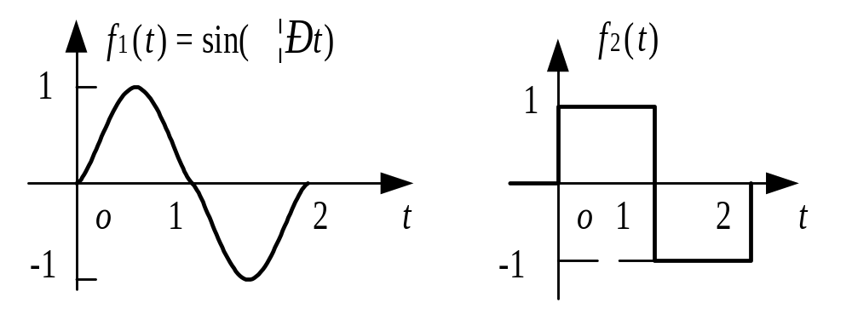
1.2 信号的概念
2. 连续信号和离散信号
根据信号定义域的特点可分为连续时间信号和离散时间信号。
（1）连续时间信号：
在连续的时间范围内(-∞<t<∞）有定义的信号称为连续时间信号，简称连续信号。
这里的“连续”指函数的定义域—时间是连续的，但可含间断点，至于值域可连续也可不连续。
信号的函数值和时间变量都连续的信号称为模拟信号
值域不连续
值域连续

Slide 13
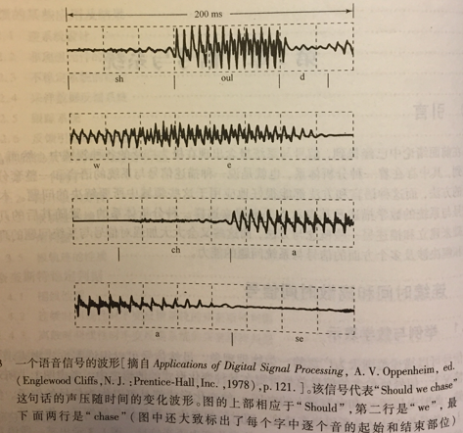
1.2 信号的概念

Slide 14
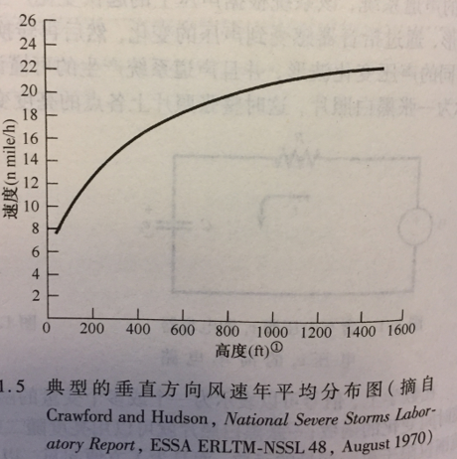
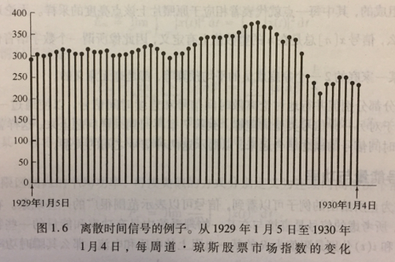
1.2 信号的概念

Slide 15
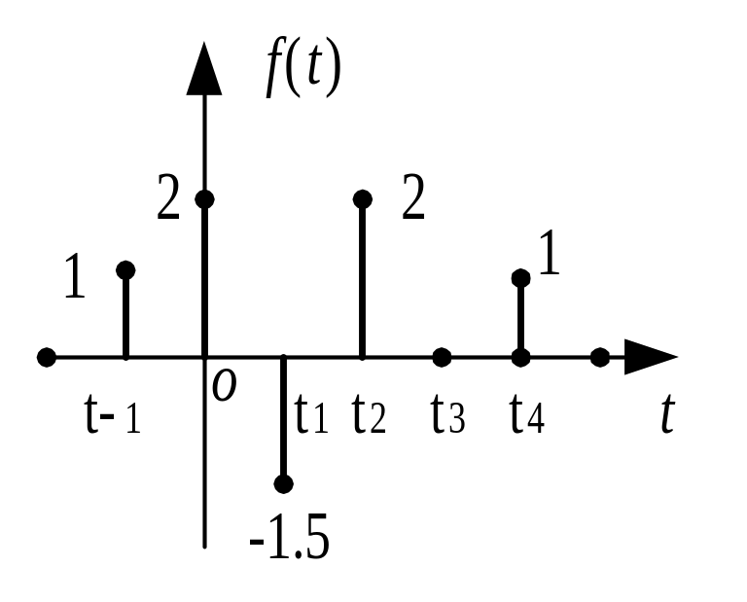
1.2 信号的概念
离散时间信号：
仅在一些离散的瞬间才有定义的信号称为离散时间信号，简称离散信号。
这里的“离散”指信号的定义域—时间是离散的，它只在某些规定的离散瞬间给出函数值，其余时间无定义。
如右图的f(t)仅在一些离散时刻t_{k}(k = 0,±1,±2,…)才有定义，其余时间无定义。
相邻离散点的间隔T_{k}=t_{k+1}-t_{k}可以相等也可不等。通常取等间隔T，离散信号可表示为f(kT)，简写为f(k)，这种等间隔的离散信号也常称为序列。其中k称为序号。

Slide 16
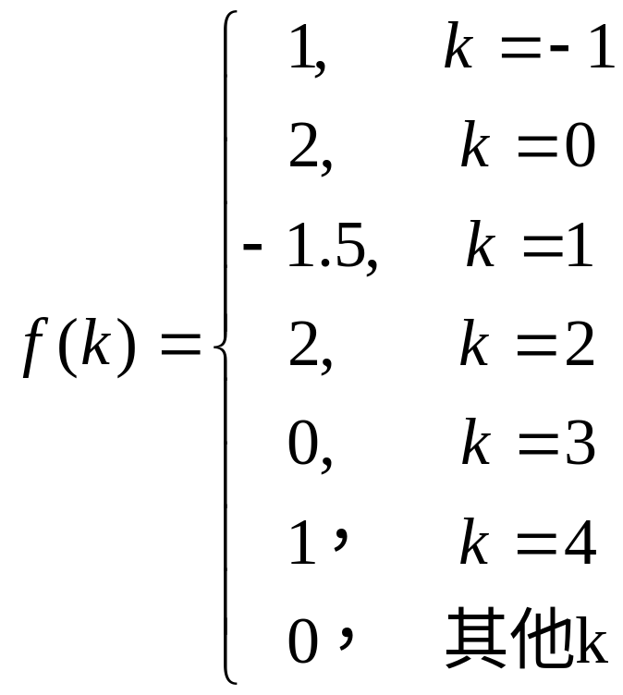
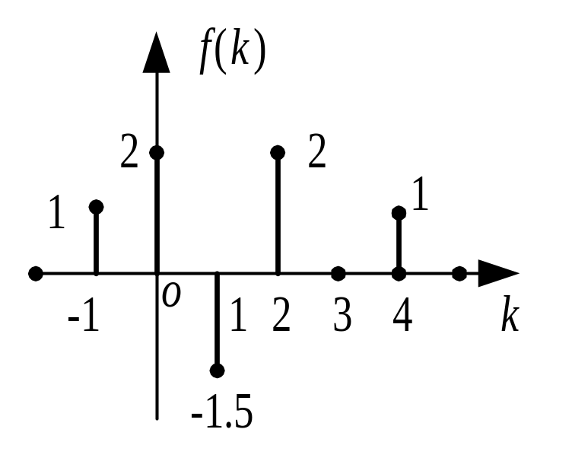
1.2 信号的概念
上述离散信号可简画为
用表达式可写为
或写为
f(k)= {…，0，1，2，-1.5，2，0，1，0，…}
↑
k=0
通常将对应某序号m的序列值称为第m个样点的“样值”。

Slide 17
1.2 信号的概念
3. 周期信号和非周期信号
周期信号(period signal)是定义在(-∞，∞)区间，每隔一定时间T (或整数N），按相同规律重复变化的信号。
连续周期信号f(t)满足
f(t) = f(t + mT)，m = 0,±1,±2,…
离散周期信号f(k)满足
f(k) = f(k + mN)，m = 0,±1,±2,…
满足上述关系的最小T(或整数N)称为该信号的周期。
不具有周期性的信号称为非周期信号。

Slide 18
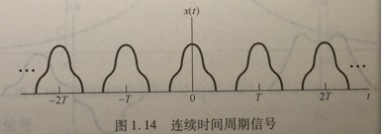
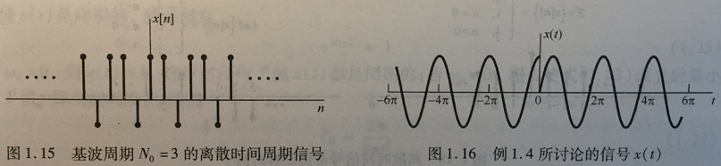
1.2 信号的概念

Slide 19
1.2 信号的概念
例1 判断下列信号是否为周期信号，若是，确定其周期。
（1）f₁(t) =asint – bsin5t （2）f₂(t) = asint - bsinπt
解：两个周期信号x(t)，y(t)的周期分别为T₁和T₂，若其周期之比T₁/T₂为有理数，则其和信号x(t)+y(t)仍然是周期信号，其周期为T₁和T₂的最小公倍数。
（1）sint是周期信号，其角频率和周期分别为
ω₁= 1 rad/s ， T₁= 2π/ ω₁=2π s
sin5t是周期信号，其角频率和周期分别为
ω₂= 5 rad/s ， T₂= 2π/ ω₂= (2π/5) s
由于T₁/T₂= 5为有理数，故f₁(t)为周期信号，其周期为T₁和T₂的最小公倍数2π。
（2） sint 和sinπt的周期分别为T₁=2π s， T₂= 2 s，由于T₁/T₂为无理数， T₁,T₂ 的最小公倍数为无穷大，T故f₂(t)为非周期信号。

Slide 20
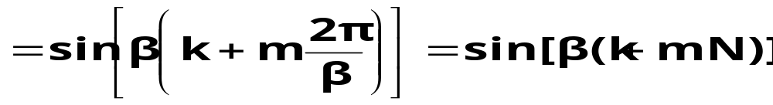
1.2 信号的概念
例2 判断正弦序列f(k) = sin(βk)是否为周期信号，若是，确定其周期。
解 f (k) = sin(βk) = sin(βk + 2mπ) ， m = 0,±1,±2,…
式中β称为正弦序列的数字角频率，单位：rad。
由上式可见：
仅当2π/ β为整数时，正弦序列才具有周期N = 2π/ β。
当2π/ β为有理数时，正弦序列仍为具有周期性，但其周期为N= M(2π/ β)，M取使N为整数的最小整数。
当2π/ β为无理数时，正弦序列为非周期序列。

Slide 21
1.2 信号的概念
例3 判断下列序列是否为周期信号，若是，确定其周期。
（1）f₁(k) = Acos(3πk/5 – π/8)
（2）f₂(k) = cos(k/4)cos(πk/8)
解 （1）设f₁(k) 的周期为N，
则有f₁(k+N)=Acos[ 3π(k+N)/5 – π/8] , 只有当3πN/5 = 2nπ时，f₁(k)为周期信号，有 f₁(k+N)= f₁(k) ，因而N=10n/3。
当n=3时，N为最小的正整数，而f₁(k) 的基本周期N=10。
(2)根据三角函数和差与积的关系式，将f₂(k) 转换为两个余弦函数的和 ，即f₂(k) = ½[cos(k(π+2)/8)+cos(k(π-2)/8) ]设f₂(k)的周期为N，则有
f₂(k) = ½[cos((k+N)(π+2)/8)+ cos((k+N)(π-2)/8) ]
由等式右边第一项可得：N=2nπ/((π+2)/8)=16nπ /(π+2)
由第二项可得： N=2nπ/((π-2)/8)= 16nπ /(π-2)
式中，n=1,2,3,…。由于π是无理数，N不能为正整数，故f₂(k)为非周期序列。

Slide 22
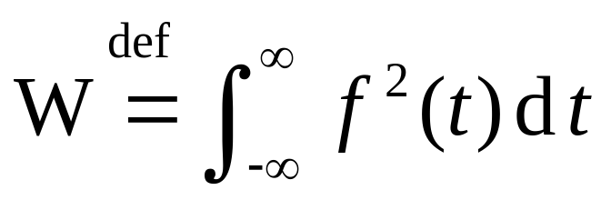
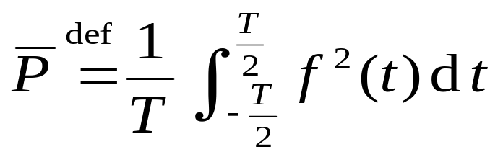
1.2 信号的概念
4．能量信号与功率信号
将信号f (t)施加于1Ω电阻上，它所消耗的瞬时功率为 f ²(t) ，在区间(–∞ , ∞)的能量和平均功率定义为
（1）信号的能量W
（2）信号的功率
式中T为信号的周期
若信号f (t)的能量有界，即 W<∞ ,则称其为能量有限信号，简称能量信号。此时 P = 0
若信号f (t)的功率有界，即 P <∞ ,则称其为功率有限信号，简称功率信号。此时 W = ∞

Slide 23
1.2 信号的概念
时限信号(仅在有限时间区间不为零的信号)为能量信号; 周期信号属于功率信号，而非周期信号可能是能量信号（单脉冲非周期信号），也可能是功率信号。
f(t)
f(t)
t
t
-T/2
0
T/2
0

Slide 24
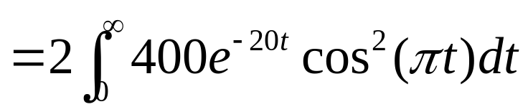
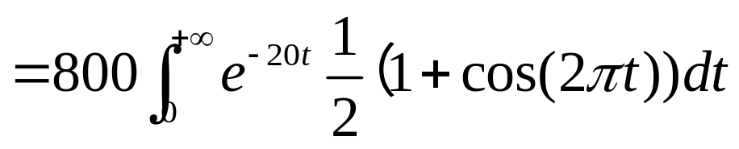
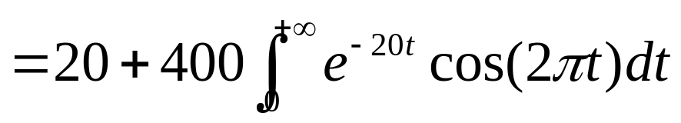
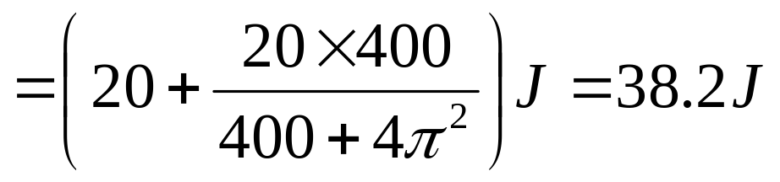
例4 判断下列信号的周期性、功率和能量特性，并计算出对应的能量或平均功率。
（1）f(t) = 20e^{-10|t|}cosπt (-∞ < t < ∞)
解:f(t)为非周期能量信号，总的能量为：
分积分

Slide 25
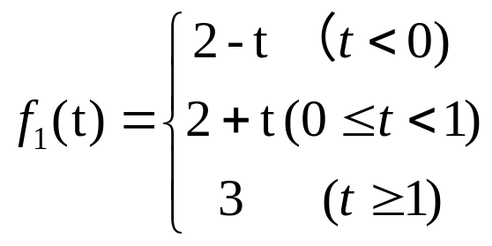
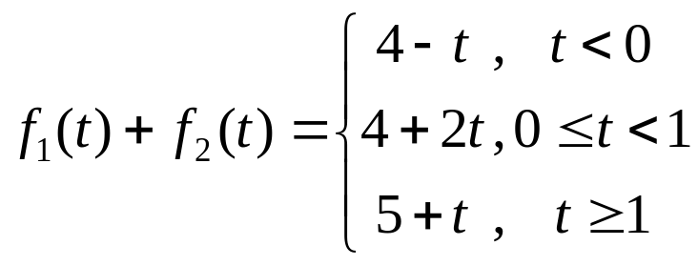
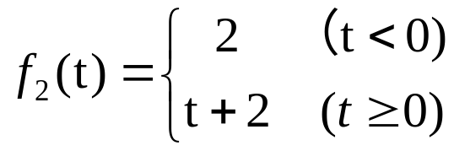
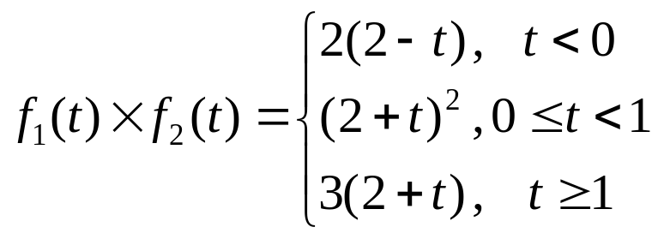
1.2 信号的概念
信号的基本运算
一、信号的＋、－、×运算
两信号f₁(t) 和f₂ (t)的相+、－、×指同一个时间区域内两信号之值对应相加减乘 。如
解：

Slide 26
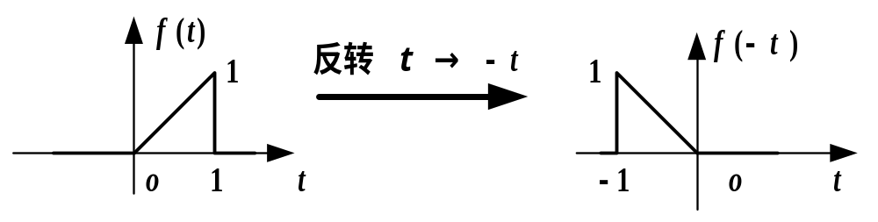
1.2 信号的概念
二、信号的时间变换运算
1. 反转
将 f (t) → f (– t) ， f (k) → f (– k) 称为对信号f (·)的反转或反褶。从图形上看是将f (·)以纵坐标为轴反转180º。如

Slide 27
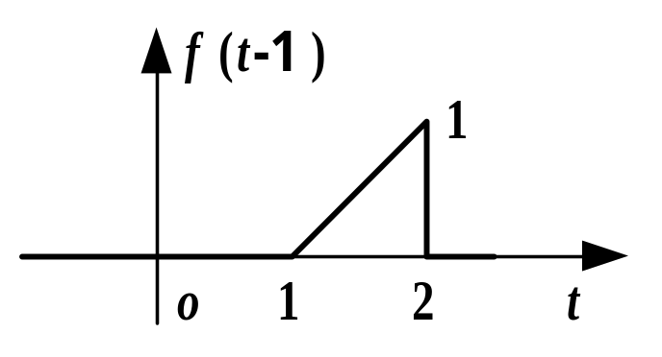
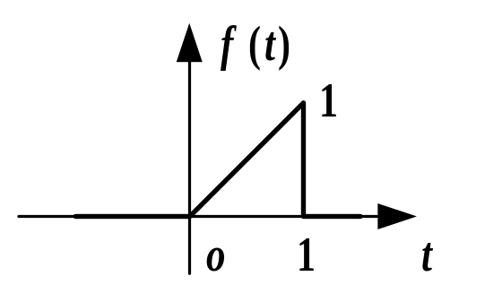
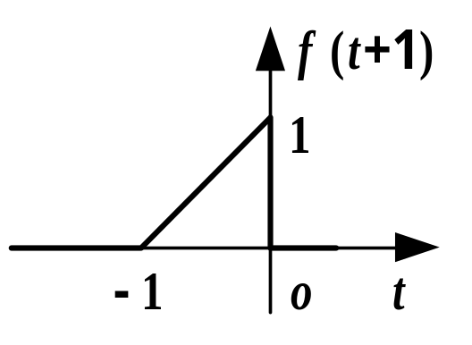
1.2 信号的概念
2. 平移
将 f (t) → f (t – t₀) ， f (k) → f (t – k₀)称为对信号f (·)的平移或移位。若t₀ (或k₀) >0，则将f (·)右移；否则左移。
如
右移t → t – 1
左移t → t + 1

Slide 28
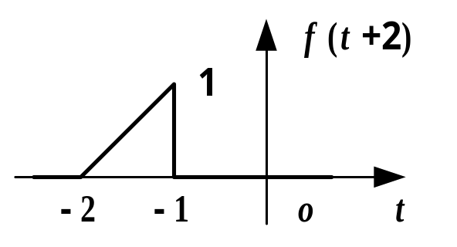
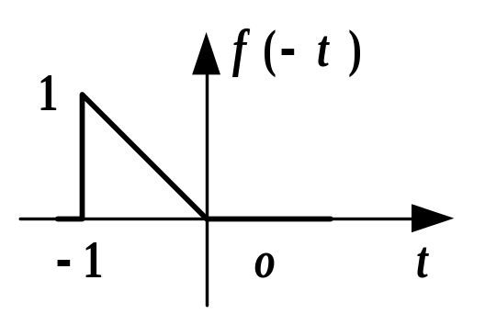
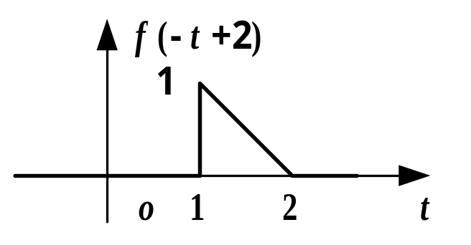
1.2 信号的概念
平移与反转相结合
画出 f (2 – t)。
注意：是对t 的变换！
法一：①先平移f (t) → f (t +2)
左移
②再反转 f (t +2) → f (– t +2)
法二：①先反转 f (t) → f (– t)
右移
②再平移 f (– t) → f (– t +2)
= f [– (t – 2)]

Slide 29
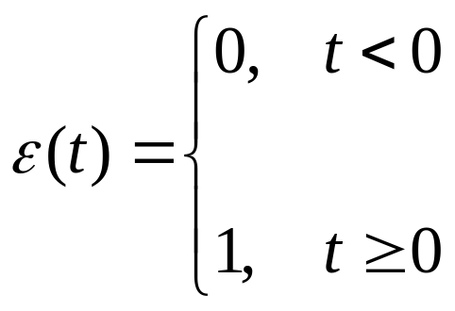
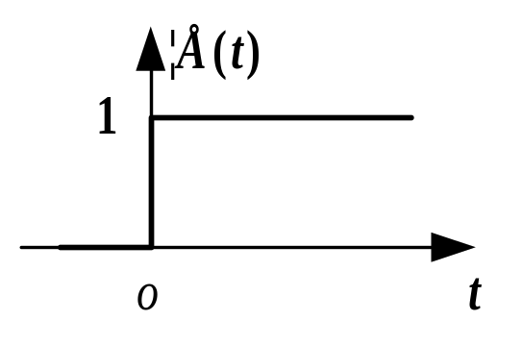
1.2 信号的概念
奇异信号
阶跃函数和冲激函数不同于普通函数，称为奇异函数。这里将直观地引出阶跃函数和冲激函数。
一、阶跃函数
下面采用求函数序列极限的方法定义阶跃函数。
选定一个函数序列γ_{n}(t)如图所示。

Slide 30
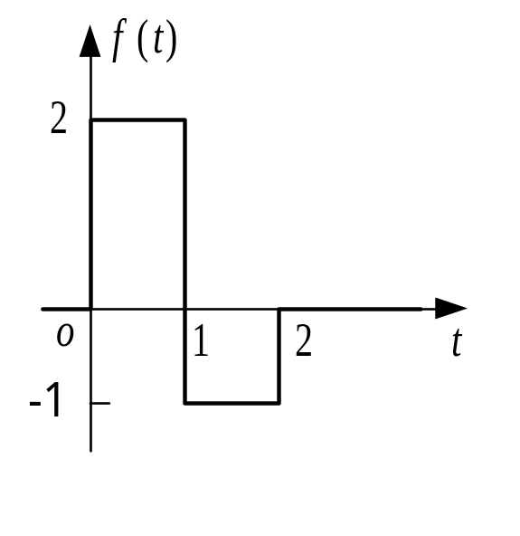
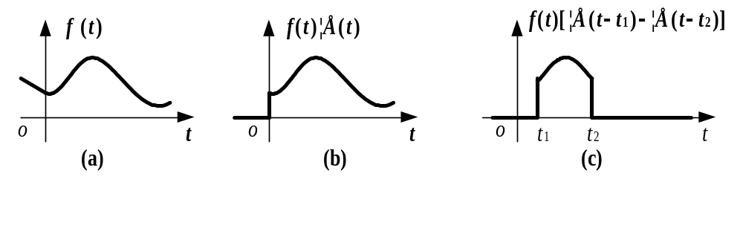
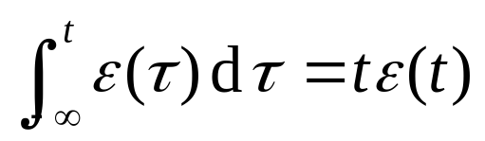
1.2 信号的概念
阶跃函数性质：
（1）可以方便地表示某些信号
f(t) = 2ε(t)- 3ε(t-1) +ε(t-2)
（2）用阶跃函数表示信号的作用区间
（3）积分

Slide 31
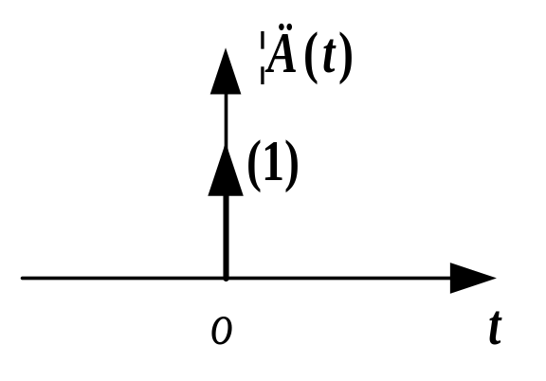
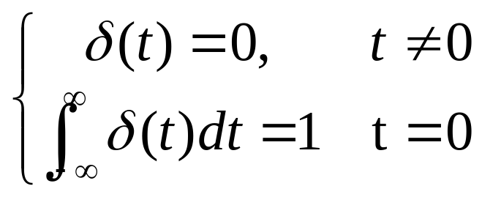
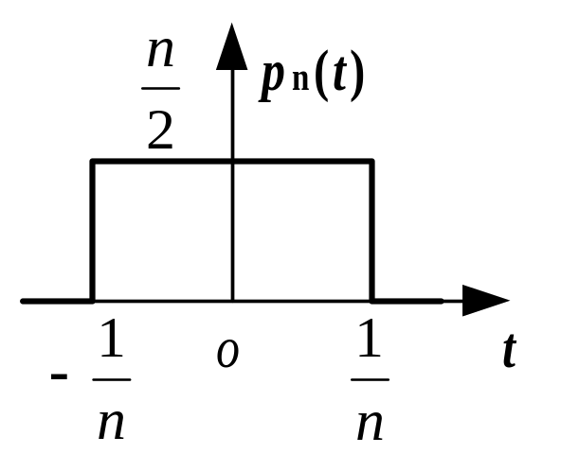
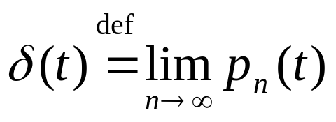
1.2 信号的概念
二、冲激函数
单位冲激函数是个奇异函数，它是对强度极大，作用时间极短一种物理量的理想化模型。它由如下特殊的方式定义（由狄拉克最早提出）
也可采用下列直观定义：对γ_{n}(t)求导得到如图所示的矩形脉冲p_{n}(t) 。
高度无穷大，宽度无穷小，面积为1的对称窄脉冲。

Slide 32
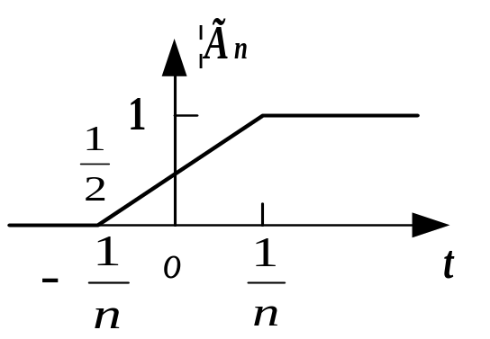
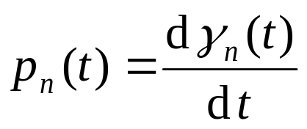
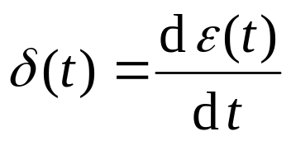
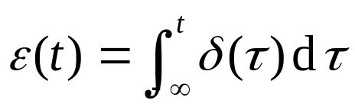
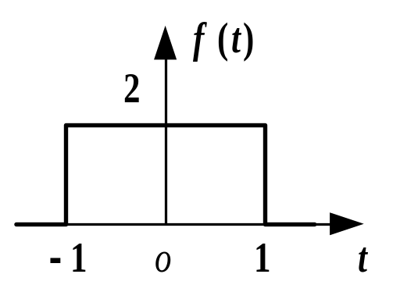
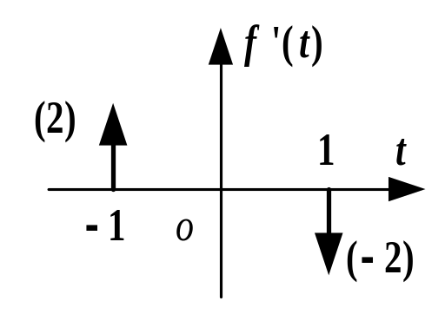
1.2 信号的概念
冲激函数与阶跃函数关系：
n→∞
n→∞
可见，引入冲激函数之后，间断点的导数也存在。如
求导
f(t) = 2ε(t +1)-2ε(t -1)
f′(t) = 2δ(t +1)-2δ(t -1)

Slide 33
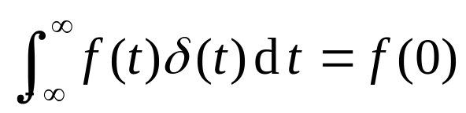
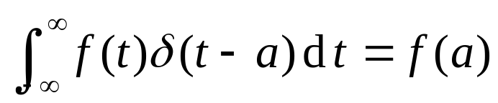
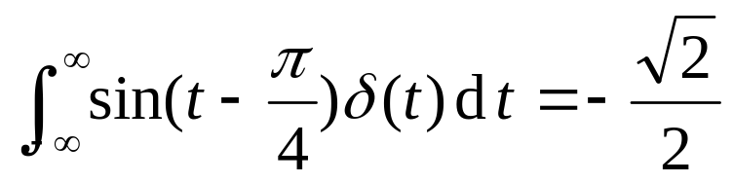
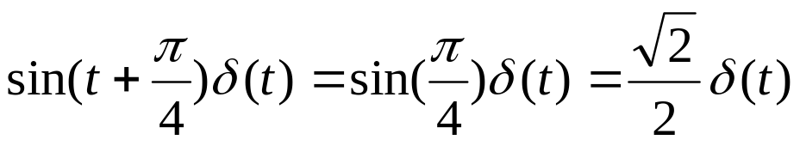
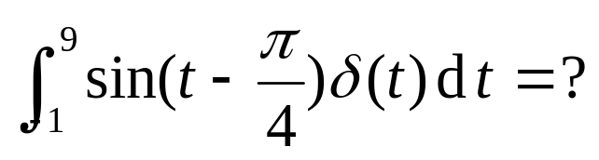
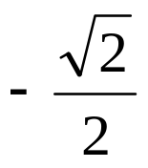
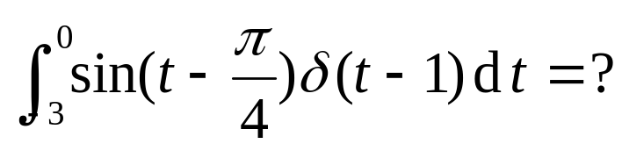
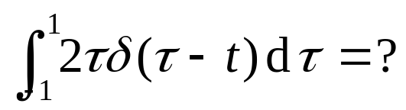



1.2 信号的概念
三、冲激函数的性质
1. 与普通函数 f(t) 的乘积——取样性质
若f(t)在 t = 0 、 t = a处存在，则
f(t) δ(t) = f(0) δ(t) ， f(t) δ(t –a) = f(a) δ(t –a)
0
ε(t)
Notes:
(0)， ( 0.707) ， （ 2t，-1<t<1), ε(t)

Slide 34



1.2 信号的概念
2. 冲激函数的导数δ’(t) （也称冲激偶）
f(t) δ’(t) = f(0) δ’(t) – f ’(0) δ (t)
证明：
[ f(t) δ(t)]’ = f(t) δ’(t) + f ’(t) δ (t)
f(t) δ’(t) = [ f(t) δ(t)]’ – f ’(t) δ (t)
= f(0) δ’(t) – f ’(0) δ (t)
δ’(t)的定义：
δ^{(n)}(t)的定义：
Notes:
(0)， ( 0.707) ， （ 2t，-1<t<1), ε(t)

Slide 35




1.2 信号的概念
3. δ(t) 的尺度变换
证明略
推论:
(1)
δ(2t) = 0.5δ (t)
(2)当a = –1时
所以， δ(– t) = δ (t) 为偶函数，
δ’(– t) = – δ’ (t)为奇函数

Slide 36



1.2 信号的概念
已知f(t)，画出g(t) = f ’(t)和 g(2t)
求导，得g(t)
压缩，得g(2t)

Slide 37
信号的时域分解
一个复杂的信号可以分解为多个简单信号之和，例如
已知f(t)的波形如图，它可以分解成三个简单信号之和。
f(t)
f(t)= f₁(t) + f₂(t) + f₃(t)= 0.5t[ε(t)- ε(t -2)]
1
其中，
f₁(t) =0.5t ε(t )，
0
1
2
t
f₂(t) = -ε(t-2 )，
f₃(t) = -0.5(t-2) ε(t-2 )，
f₁(t)
f₂(t)
f₃(t)
1
1
1
0
1
2
t
0
1
2
t
0
1
2
3
4
t
-1
-1

Slide 38
信号的时域分解
时域分解方法1：偶分量和奇分量
设任意信号为f(t)，其偶分量为f_{e}(t)，奇分量为f_{o}(t) ，则：
f(t)= f_{e}(t) + f_{o}(t)
f(-t)= f_{e}(t) - f_{o}(t)
其中，
f_{e}(-t) = f_{e}(t) ， f_{o}(-t)= -f_{o}(t)
奇、偶分量的求法：
f_{e}(t) =(f(t)+f(-t)) /2
f_{o}(t) =(f(t)-f(-t)) /2

Slide 39


信号的时域分解
时域分解方法2：任意信号的脉冲分解法
设任意信号为e(t)可以分解为许多宽度为Δt、高度为e(k Δt)
的脉冲信号，则有：
当Δt →0，n →∞ 时，令Δt =dτ，离散变量kΔt变成连续变量τ，求和式变成积分式。由上式得：
由上式可知，一个任意信号完全可以表示为该信号与δ函数的积分。

Slide 40
1.3 系统的概念
1.3 系统的概念
一、系统的定义
若干相互作用、相互联系的事物按一定规律组成具有特定功能的整体称为系统。
电系统是电子元器件的集合体。电路侧重于局部，系统侧重于全部。电路、系统两词通用。
二、系统的分类及性质
可以从多种角度来观察、分析研究系统的特征，提出对系统进行分类的方法。下面讨论几种常用的分类法。

Slide 41
1.3 系统的概念
1. 连续系统与离散系统
若系统的输入信号是连续信号，系统的输出信号也是连续信号，则称该系统为连续时间系统，简称为连续系统。
若系统的输入信号和输出信号均是离散信号，则称该系统为离散时间系统，简称为离散系统。
2. 动态系统与即时系统
若系统在任一时刻的响应不仅与该时刻的激励有关，而且与它过去的历史状况有关，则称为动态系统 或记忆系统。含有记忆元件(电容、电感等)的系统是动态系统。否则称即时系统或无记忆系统。
3. 单输入单输出系统与多输入多输出系统

Slide 42

1.3 系统的概念
4. 线性系统与非线性系统
满足线性性质的系统称为线性系统。
（1）线性性质
系统的激励f (·)所引起的响应y(·) 可简记为 y(·) = T[ f (·)]
线性性质包括两方面：齐次性（比例性）和可加性。
若系统的激励f (·)增大a倍时，其响应y(·)也增大a倍，即
T [af (·)] = a T [ f (·)]
则称该系统是齐次的。
若系统对于激励f₁(·)与f₂(·)之和的响应等于各个激励所引起的响应之和，即
T [ f₁(·)+ f₂(·)] = T[ f₁(·)]+T[ f₂(·)] 则称该系统是可加的。

Slide 43
1.3 系统的概念
若系统既是齐次的又是可加的，则称该系统是线性的，
即 T[a f₁(·) + bf₂(·)] = a T[ f₁(·)] + bT[ f₂(·)]

Slide 44
1.3 系统的概念
例1：判断下列系统是否为线性系统？
（1） y (t) = 3 x(0) + 2 f (t) + x(0) f (t) + 1
（2） y (t) = 2 x(0) + | f (t)|
（3） y (t) = x²(0) + 2 f (t)
解： （1） 非线性
（2） 非线性系统
（3） 非线性系统

Slide 45


1.3 系统的概念
5. 时不变系统与时变系统
满足时不变性质的系统称为时不变系统。
（1）时不变性质
若系统满足输入延迟多少时间，其输出也延迟多少时间，即若
T[f(t)] = y (t)
则有
T[f(t - t_{d})] = y(t - t_{d})
系统的这种性质称为时不变性（或移位不变性）。

Slide 46
1.3 系统的概念
例：判断下列系统是否为时不变系统？
（1） y(k) = f (k) f (k –1)
（2） y(t) = t f (t)
（3） y(t) = f (– t)
解(1)令g (k) = f(k –k_{d})
T[g (k)] = g(k) g (k –1) = f (k –k_{d}) f (k–k_{d} –1 )
而 y (k –k_{d}) = f (k –k_{d}) f (k–k_{d} –1)
显然 T[f(k –k_{d})] = y (k –k_{d}) 故该系统是时不变的。
(2) 令g (t) = f(t –t_{d})
T[g (t)] = t g (t) = t f (t –t_{d})
而 y (t –t_{d})= (t –t_{d}) f (t –t_{d})
显然T[f(t –t_{d})] ≠ y (t –t_{d}) 故该系统为时变系统。

Slide 47
1.3 系统的概念
(3) 令g (t) = f(t –t_{d}) ,
T[g (t) ] = g (– t) = f(– t –t_{d})
而 y (t –t_{d}) = f [–( t – t_{d})]，显然
T[f(t –t_{d})] ≠ y (t –t_{d})
故该系统为时变系统。
直观判断方法：
若f (·)前出现变系数，或有反转、展缩变换，则系统为时变系统。

Slide 48

1.3 系统的概念
6. 因果系统与非因果系统
零状态响应不会出现在激励之前的系统，称为因果系统。
或者解释为：系统t时刻的输出只和t时刻及之前时刻的输入有关，而与t时刻之后的输入无关。
如下列系统均为因果系统：
y_{f}(t) = 3f(t – 1)
而下列系统为非因果系统：
(1) y_{f}(t) = 2f(t + 1)
因为，令t=1时，有y_{f}(1) = 2f(2)
(2) y_{f}(t) = f(2t)
因为，t=1，y(1)=f(2)，即第1s的输出和第2s的输入有关。

Slide 49


1.3 系统的概念
7. 稳定系统与不稳定系统
一个系统，若对有界的激励f(.)所产生的响应y (.)也是有界时，则称该系统为有界输入有界输出稳定，简称稳定。即 若│f(.)│<∞，其│y (.)│<∞ 则称系统是稳定的。
如y (k) = f(k) + f(k-1)是稳定系统；而
是不稳定系统。
因为，当f(t) =ε(t)有界，
当t →∞时，它也→∞，无界。

Slide 50


1.4 信号与 系统分析方法
1.4 信号与系统分析方法
描述连续动态系统的数学模型是微分方程，描述离散动态系统的数学模型是差分方程。
一、连续系统
1. 解析描述——建立数学模型
图示RLC电路，以u_{S}(t)作激励，以u_{C}(t)作为响应，由KVL和VAR列方程，并整理得
二阶常系数线性微分方程。

Slide 51



1.4 信号与 系统分析方法
抽去具有的物理含义，微分方程写成
这个方程也可以描述下面的一个二阶机械减振系统。
其中，k为弹簧常数，M为物体质量，C为减振液体的阻尼系数，x为物体偏离其平衡位置的位移，f(t)为初始外力。其运动方程为
能用相同方程描述的系统称相似系统。

Slide 52



1.4 信号与 系统分析方法
2. 系统的框图描述
上述方程从数学角度来说代表了某些运算关系：相乘、微分、相加运算。将这些基本运算用一些理想部件符号表示出来并相互联接表征上述方程的运算关系，这样画出的图称为模拟框图，简称框图。基本部件单元有：
积分器：
加法器：
积分器的抗干扰性比微分器好。
数乘器：

Slide 53


1.4 信号与 系统分析方法
系统模拟：
实际系统→方程→模拟框图
→实验室实现（模拟系统）→指导实际系统设计
例1：已知y”(t) + ay’(t)+ by(t) = f(t)，画框图。
解：将方程写为 y”(t) = f(t) –ay’(t) –by(t)

Slide 54



1.4 信号与 系统分析方法
例2：已知y”(t) + 3y’(t)+ 2y(t) = 4f’(t) + f(t)，画框图。
解：该方程含f(t)的导数，可引入辅助函数画出框图。
设辅助函数x(t)满足 x”(t) + 3x’(t)+ 2x(t) = f(t)
可推导出 y(t) = 4x’(t) + x(t)，它满足原方程。

Slide 55
1.4 信号与 系统分析方法
二、离散系统
1. 解析描述——建立差分方程
例：某人每月初在银行存入一定数量的款，月息为β元/元，求第k个月初存折上的款数。
设第k个月初的款数为y(k),这个月初的存款为f(k),上个月初的款数为y(k-1)，利息为βy(k-1),则
y(k)=y(k-1)+ βy(k-1)+f(k)
即 y(k)-(1+β)y(k-1) = f(k)
若设开始存款月为k=0，则有y(0)= f(0)。
上述方程就称为y(k)与f(k)之间所满足的差分方程。所谓差分方程是指由未知输出序列项与输入序列项构成的方程。未知序列项变量最高序号与最低序号的差数，称为差分方程的阶数。上述为一阶差分方程。

Slide 56
1.4 信号与 系统分析方法
求解系统响应的基本思路：
（1）把零输入响应和零状态响应分开求。
（2）把复杂信号分解为众多基本信号之和，根据线性系统的可加性：多个基本信号作用于线性系统所引起的响应等于各个基本信号所引起的响应之和。
采用的数学工具：
（1）卷积积分与卷积和
（2）傅里叶变换
（3）拉普拉斯变换
（4）Z变换

Slide 57
1.4 信号与 系统分析方法
零输入响应和零状态响应
零输入响应：系统在输入为零时由系统内部初始状态产生的响应。
零状态响应：系统在初始状态为零时的响应，这时系统的响应完全由激励产生。
零输入和零状态响应符合线性时不变系统的特点。

Slide 58


1.4 信号与 系统分析方法
例：在某线性时不变离散系统中，初始状态为x₁(0),x₂(0)，激励为e(k)，输出响应为y(k)，已知
（1）当 e(k)=0， x₁(0)=3, x₂(0) =2时， y(k)=(5k+3)(-1)^{k}, k>-1
（2）当 e(k)=0， x₁(0)=1, x₂(0) =5时， y(k)=(6k+1)(-1)^{k}, k>-1
（3）当 ， x₁(0)=2, x₂(0) =4时， y(k)=(4k+1)(-1)^{k}, k>0
求： ,初始状态 x₁(0)=x₂(0) =0时的响应。

Slide 59
1.4 信号与 系统分析方法
解：系统的全响应等于零输入响应+零状态响应
（1）（2）反应了系统在不同的输入下的零状态响应，设初始状态x₁(0)=1, x₂(0) =1时的零状态响应分别为y_{zi1},y_{zi2}。
根据零输入响应的叠加性和齐次性，
由（1）得：3y_{zi1}+2y_{zi2}=(5k+3)(-1)^{k}
由（2）得：y_{zi1}+5y_{zi2}=(6k+1)(-1)^{k},
解得：y_{zi1}= (k+1)(-1)^{k}， y_{zi2}= k(-1)^{k}
则由（3）可得零输入响应为：y_{zi}(k)=2y_{zi1}+4y_{zi2}=(6k+2)(-1)^{k}
那么，零状态响应为：
y_{zs}(k)=y(k)-y_{zi}(k)=(4k+2 )(-1)^{k}- (6k+2)(-1)^{k}=-2k (-1)^{k}
根据零状态响应的叠性和齐次性，当输入为
零状态响应为： y_{zs}(k)= -5k (-1)^{k}，k>=0

Slide 60
1.4 信号与 系统分析方法
零状态响应y_{zs} (t)的求法：
单位脉冲响应与激励的卷积，假设单位脉冲响应已知。

Slide 61




1.4 信号与 系统分析方法
任意信号作用下的零状态响应
f (t)
y_{f}(t)
根据h(t)的定义：
δ(t)
h(t)
由时不变性：
δ(t -τ)
h(t -τ)
由齐次性：
f (τ)δ(t -τ)
f (τ) h(t -τ)
由叠加性：
‖
‖
f (t)
y_{f}(t)
卷积积分

Slide 62


1.4 信号与 系统分析方法
卷积积分的定义
已知定义在区间（ – ∞，∞）上的两个函数f₁(t)和f₂(t)，则定义积分
为f₁(t)与f₂(t)的卷积积分，简称卷积；记为
f(t)= f₁(t)*f₂(t)
注意：积分是在虚设的变量τ下进行的，τ为积分变量，t为参变量。结果仍为t 的函数。

Slide 63



1.4 信号与 系统分析方法
例：f (t) = e ^{t},（-∞<t<∞)，h(t) = (6e^{-2t} – 1)ε(t)，求y_{f}(t)。
解： y_{f}(t) = f (t) * h(t)
当t <τ，即τ> t时，ε(t -τ) = 0

Slide 64

1.4 信号与 系统分析方法
卷积的图解法
卷积过程可分解为四步：
（1）换元： t换为τ→得 f₁(τ)， f₂(τ)
（2）反转平移：由f₂(τ)反转→ f₂(–τ)右移t → f₂(t-τ)
（3）乘积： f₁(τ) f₂(t-τ)
（4）积分： τ从 –∞到∞对乘积项积分。
注意：t为参变量。
下面举例说明。

Slide 65



















1.4 信号与 系统分析方法
例f (t) ,h(t) 如图所示，求y_{f}(t)= h(t) * f (t) 。
[解] 采用图形卷积 。
h(t)函数形式复杂 换元为h(τ)。
f (t)换元 f (τ)
f (τ)反折
f (-τ)平移t
f ( t -τ)
① t < 0时 , f ( t -τ)向左移
f ( t -τ) h(τ) = 0，故 y_{f}(t) = 0
0
② 0≤t ≤1 时, f ( t -τ)向右移
③ 1≤t ≤2时
④ 2≤t ≤3 时
⑤ 3≤t 时
f ( t -τ) h(τ) = 0，故 y_{f}(t) = 0

Slide 66





1.4 信号与 系统分析方法
图解法一般比较繁琐，但若只求某一时刻卷积值时还是比较方便的。确定积分的上下限是关键。
f₁(-τ)
f₁(2-τ)
例：f₁(t)、 f₂(t)如图所示，已知f(t) = f₂(t)* f₁(t)，求f(2) =？
解：
（1）换元
（2） f₁(τ)得f₁(–τ)
（3） f₁(–τ)右移2得f₁(2–τ)
（4） f₁(2–τ)乘f₂(τ)
（5）积分，得f(2) = 0（面积为0）

Slide 67
1.4 信号与 系统分析方法
卷积积分的性质
卷积积分是一种数学运算，它有许多重要的性质（或运算规则），灵活地运用它们能简化卷积运算。下面讨论均设卷积积分是收敛的（或存在的）。
一、卷积代数
满足乘法的三律：
交换律： f₁(t)* f₂(t) =f₂(t)* f₁(t)
2. 分配律： f₁(t)*[ f₂(t)+ f₃(t)] =f₁(t)* f₂(t)+ f₁(t)* f₃(t)
3. 结合律： [f₁(t)* f₂(t)]* f₃(t)] =f₁(t)*[ f₂(t) * f₃(t)]

Slide 68

1.4 信号与 系统分析方法
二、卷积的微积分性质
1.
证：上式= δ^{(n)}(t) *[f₁(t)* f₂(t)]
= [δ^{(n)}(t) *f₁(t)] * f₂(t) = f₁^{(n)}(t) * f₂(t)
2.
证：上式= ε(t) *[f₁(t)* f₂(t)]
= [ε(t) *f₁(t)] * f₂(t) = f₁^{(–1)}(t) * f₂(t)
3. 在f₁(– ∞) = 0或f₂^{(–1)}(∞) = 0的前提下，
f₁(t)* f₂(t) = f₁’(t)* f₂^{(–1)}(t)

Slide 69

1.4 信号与 系统分析方法
三、卷积的时移特性
若 f(t) = f₁(t)* f₂(t)，
则 f₁(t –t₁)* f₂(t –t₂) = f₁(t –t₁ –t₂)* f₂(t)
= f₁(t)* f₂(t –t₁ –t₂) = f(t –t₁ –t₂)
前例：f₁(t) 如图, f₂(t) = e^{–t}ε(t)，求f₁(t)* f₂(t)
解：
f₁(t) =ε (t) –ε (t –2)
f₁(t)* f₂(t)= ε (t) * f₂(t) –ε (t –2) * f₂(t)
ε (t) * f₂(t)= f₂ ⁽⁻¹⁾(t)
利用时移特性，有ε (t –2) * f₂(t)= f₂ ⁽⁻¹⁾(t –2)
f₁(t)* f₂(t)=(1- e^{–t})ε(t) – [1- e^{–(t-2)}]ε(t-2)

Slide 70

1.4 信号与 系统分析方法
例：f₁(t), f₂(t)如图，求f₁(t)* f₂(t)
解： f₁(t) = 2ε (t) –2ε (t –1)
f₂(t) = ε (t+1) –ε (t –1)
f₁(t)* f₂(t)
= 2 ε (t)* ε (t+1) –2 ε (t)* ε (t –1)
–2ε (t –1)* ε (t+1) +2ε (t –1)* ε (t –1)
由于ε (t)* ε (t) = tε (t)
据时移特性，有
f₁(t)* f₂(t) = 2 (t+1) ε (t+1) - 2 (t –1) ε (t –1)
–2 tε (t) +2 (t –2) ε (t –2)

Slide 71
1.4 信号与 系统分析方法
求卷积是本章的重点与难点。
求解卷积的方法可归纳为：
（1）利用定义式，直接进行积分。对于容易求积分的函数比较有效。如指数函数，多项式函数等。
（2）图解法。特别适用于求某时刻点上的卷积值。
（3）利用性质。比较灵活。
三者常常结合起来使用。

